Slide 1
Intent & Service
2020년 1학기

Slide 2
목차
Intent
  Intent를 이용해 Activity 띄우기
  Activity간 통신
  Intent Filter
Notification
Service
Alarm

Slide 3
Intent

Slide 4
Intent
액티비티와 액티비티, 혹은 안드로이드 컴포넌트 간의
호출 및 정보 전달을 위한 객체
…
do something YourActivity
…
Android
Intent(do something)
Intent(do something)
Intent(result)
Intent(result)
MyActivity
YourActivity

Slide 5
Intent 용도
특정 Activity를 시작 (명시적 Intent)
특정 기능을 하는 Activity를 시작 (암시적 Intent)
Activity간의 데이터 전달

Slide 6
Intent를 이용해 Activity 시작하기
명시적으로 시작(Explicit intent)
암시적으로 시작(Implicit intent)
  안드로이드는 지정된 데이터 타입에 대한 액션 수행에 가장 적합한 클래스로 그 Intent를 런타임에 해결함
  빌려 사용하는 기능이 어떤 애플리케이션의 것인지 미리 정확히 알지 않아도 다른 애플리케이션에 있는 기능을 사용하는 프로젝트 작성 가능
SubActivity를 시작함을 명시적으로 지정
시작할 액티비티를 명시하지 않지만 수행 할 액션을 지정(ACTION_DIAL)

Slide 7
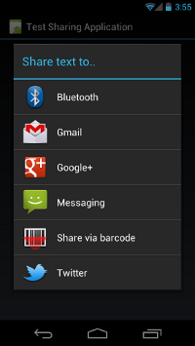
Implicit intent 응용
Text를 전송할 때
  Intent intent = new Intent(Intent.ACTION_SEND);
  intent.putExtra(Intent.EXTRA_TEXT, "Text");
  intent.setType("text/plain");
  startActivity(intent);

Slide 8
Action
실행하고자 하는 동작이며 Intent를 통해 어떤 작업을 수행할 지를 지정
액션 | 설명
ACTION_CALL | 통화를 시작
ACTION_EDIT | 데이터를 표시하고 편집
ACTION_MAIN | 메인 액티비티를 실행 입출력 데이터 없음
ACTION_VIEW | 가장 일반적인 액션으로, Intent의 Uri에 제공된 데이터가 가장 합리적인 방법으로 보여지도록 요청
ACTION_DIAL | 인텐트의 Uri에 지정된 번호로 전화를 걸 수 있도록 번호를 미리 눌러놓는다.

Slide 9
StartActivity & StartActivityForResult
하나의 Activity에서 다른 Activity를 호출하고자 할 때
  startActivity(intent)
    intent
      수행할 엑티비티를 단순히 시작하기 위한 용도
      혹은 수행되어야 하는 대상인 액션을 포함
  startActivityForResult(intent, requestCode)
    MainActivity가 호출 한 SubActivity가 종료되었을 때
    호출 된 SubActivity로부터 결과값을 받고자 할 때 사용
    이때 SubActivity는 setResult()라는 함수를 이용하여
    데이터 전달

Slide 10
startActivity
…
do something SubActivity
…
Android
startActivity(intent)
onCreate(intent)
MainActivity
SubActivity

Slide 11
startActivityForResult & setResult
MainActivity
SubActivity
startActivityForResult
SetResult()
onActivityResult()
Finish()

Slide 12
Activity간의 통신
Intent는 액티비티간에 인수와 리턴 값을 전달 가능
Activity는 Bundle 타입의 Extras를 활용하여 이름과 값의 쌍으로 된 임의 타입의 정보를 원하는 개수만큼 만들 수 있음
  Intent putExtra(String name, int value)
  Intent putExtra(String name, String value)
  Intent putExtra(String name, Boolean value)
  Key-Value형식으로, Key값(String name)이 겹치지 않는 한 자유롭게 생성 가능
MainActivity는 Extras에 저장된 값들을 onActivityResult()에 아래의 메서드로 꺼냄
  Int getIntExtra(String name, int defaultValue);
  String getStringExtra(String name);
  boolean getBooleanExtra(String name, boolean defaultValue);

Slide 13
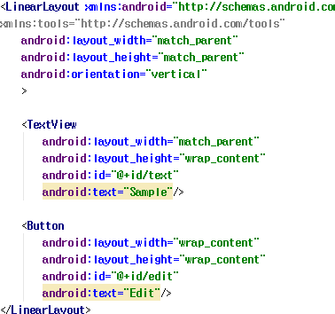
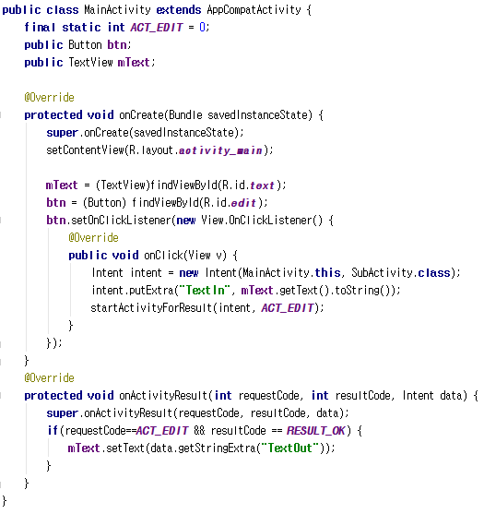
통신 예제(MainActivity)
activity_main.xml
MainActivity.java
-MainActivity에서 SubActivity로 보내는 인텐트 선언
-현재 텍스트 정보를 TextIn 으로 인텐트에 저장
-요청코드 ACT_EDIT인텐트에 저장된 액티비티 시작
-리턴된 인텐트의 요청코드가 ACT_EDIT이고
결과코드가RESULT_OK라면
-리턴된 인텐트에 저장된 텍스트를 표시

Slide 14
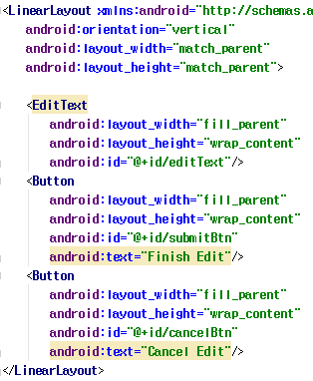
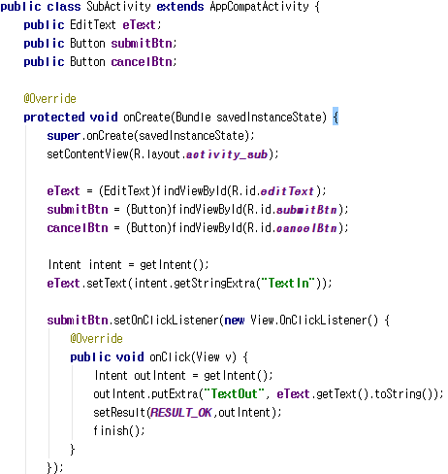
통신 예제(SubActivity)
activity_sub.xml
SubActivity.java
-SubActivity를 호출한 인텐트 정보를 받아옴
-인텐트에 포함된 TextIn 텍스트를 화면에 표시
-SubActivity를 호출한 인텐트 정보를 받아옴
-현재 텍스트 정보를 TextOut 으로 인텐트에 저장
-인텐트의 결과코드를 RESULT_OK로 설정
-SubActivity 종료

Slide 15
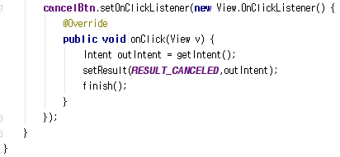
통신 예제(SubActivity)
SubActivity.java …cont.
-SubActivity를 호출한 인텐트 정보를 받아옴
-인텐트의 결과코드를 RESULT_CANCEL로 설정
-SubActivity 종료

Slide 16
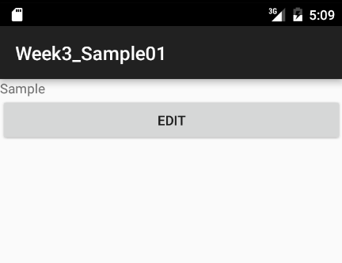
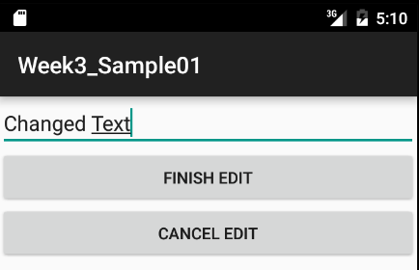
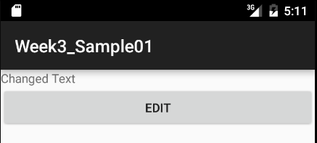
통신 예제

Slide 17
Data
액션 수행에 필요한 정보
  전화걸기 액션의 경우
    ‘tel:010xxxxxxx’
  홈페이지 이동 액션의 경우
    ‘http://주소’
단독 액션의 경우 별도의 Data가 필요없으나
대부분의 액션은 액션 수행을 위한 Data가 필요
  ex) ACTION_CALL : Data로 전화번호가 필요

Slide 18
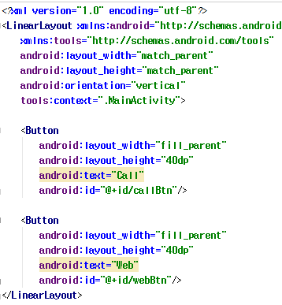
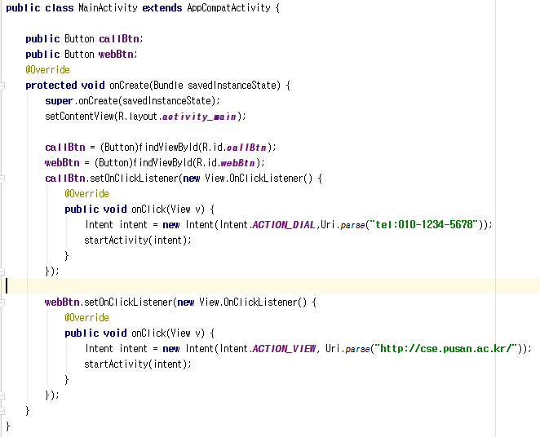
암시적 호출(액션) 예제
activity_main.xml
MainActivity.java

Slide 19
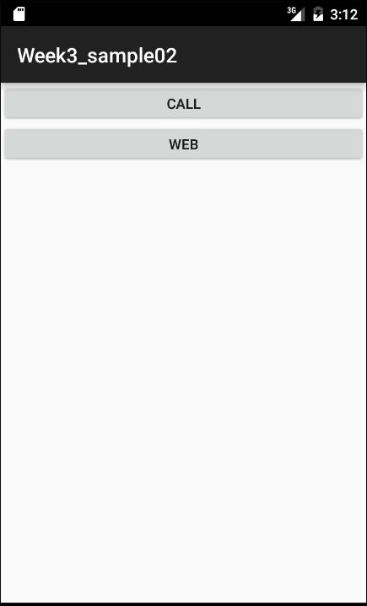
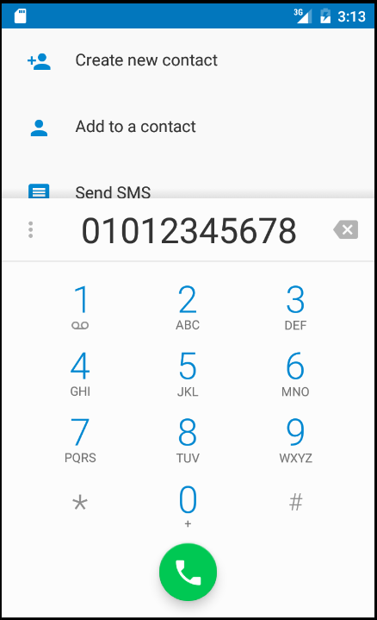

액션 예제 - 실행결과

Slide 20
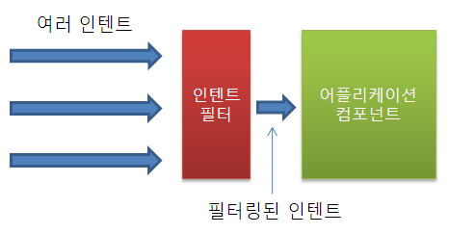
Intent Filter
  수 많은 인텐트들 중에 자신에게 필요한 인텐트만을 받기 위한
  작업
  Manifest파일 내부에 <intent-filter> 태그를 이용하여 작성

Slide 21
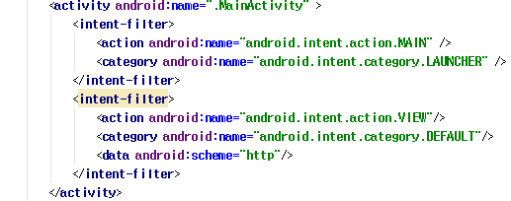
Intent Filter 등록 예
AndroidManifest.xml
아래 조건을 만족하는 인텐트를 받는 인텐트 필터
Action : Main
Category : LAUNCHER
※ 안드로이드 홈 화면에서 아이콘을 터치하여 실행 할 때의 인텐트
아래 조건을 만족하는 인텐트를 받는 인텐트 필터
Action : View
Category : DEFAULT
Data : http
※ 암시적 인텐트 예제에서 Web 버튼을 터치 할 때의 인텐트

Slide 22
Intent Filter
action - 수행할 동작의 정보
category – 인텐트를 처리해야 하는 구성요소에 관한 추가 정보
Action | 설명
ACTION_VIEW | 사용자에게 표시될 정보를 가지고 있을 때
ACTION_SEND | 사용자가 다른 앱을 통해 공유 할 데이터를 갖고 있을 때 (공유 인텐트)
Category | 설명
CATEGORY_BROWSABLE | 대상 액티비티 스스로 브라우저의 접근을 허용 (이미지, 이메일 메시지 등)
CATEGORY_LAUNCHER | 해당 어플리케이션을 안드로이드 홈 화면에 표시하여, 접근할수 있도록 허용
CATEGORY_DEFAULT | 카테고리를 지정하지 않은 인텐트에 자동으로 설정되는 카테고리

Slide 23
Intent Filter 하위 엘리먼트(2)
data – 컴포넌트가 실행할 수 있는 데이터에 대한 명세
scheme :// host : port / path 형식
속성 | 설명
android:host | 유효한 호스트의 이름을 지정 ex) google.com
android:mimeType | 컴포넌트가 다룰 수 있는 데이터의 종류를 지정
android:path | URI를 위한 유효한 경로 값을 지정
android:port | 지정된 호스트를 위한 유효한 포트를 지정
android:scheme | ex) content, http

Slide 24
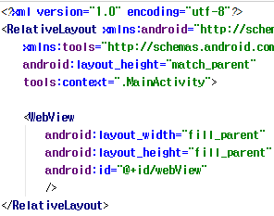
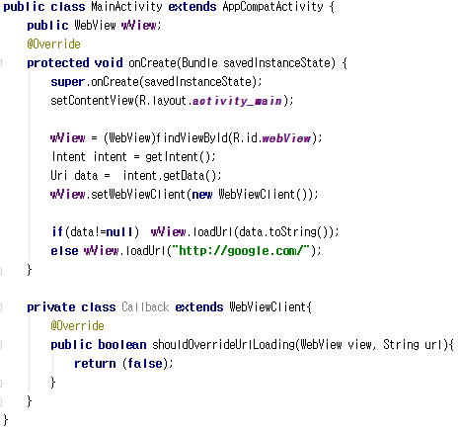
Intent Filter 예제 (새 프로젝트)
activity_main.xml
MainActivity.java

Slide 25
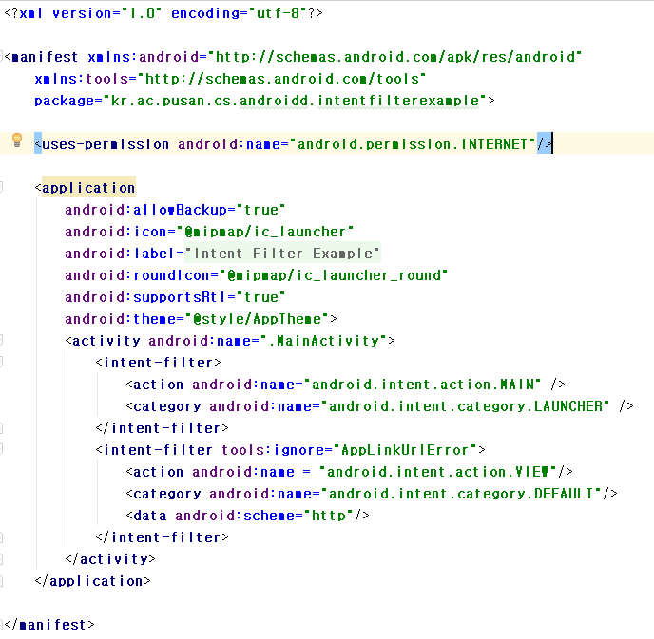
Intent Filter 예제 (새 프로젝트)
AndroidManifest.xml
인터넷 사용에 대한 권한 요청
아래 조건을 만족하는 인텐트를 받는 인텐트 필터
Action : View
Category : Default (지정안함)
Data scheme : http

Slide 26
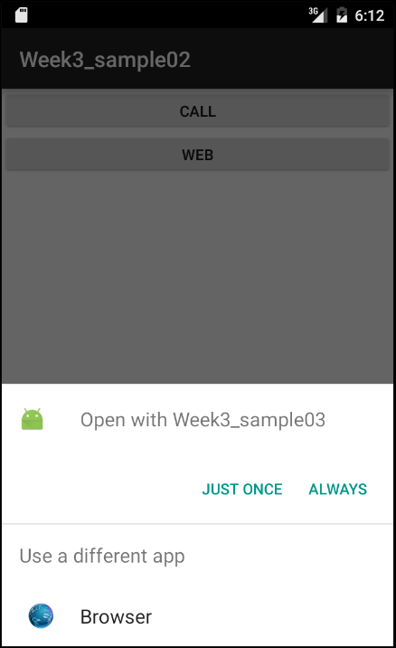
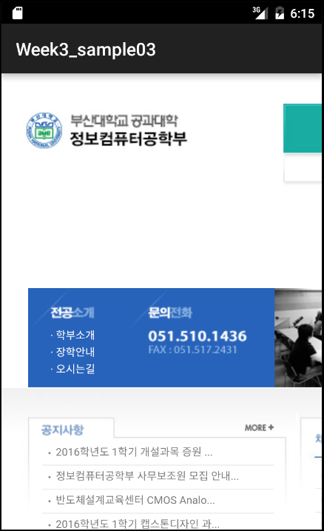
Intent Filter 예제 - 실행결과
액션 예제 앱 실행 >> web 버튼 클릭
인텐트 필터를 추가한 예제 앱과, 기본 브라우저 중 선택
인텐트 필터 예제 앱으로 웹 화면 출력

Slide 27
Notification

Slide 28
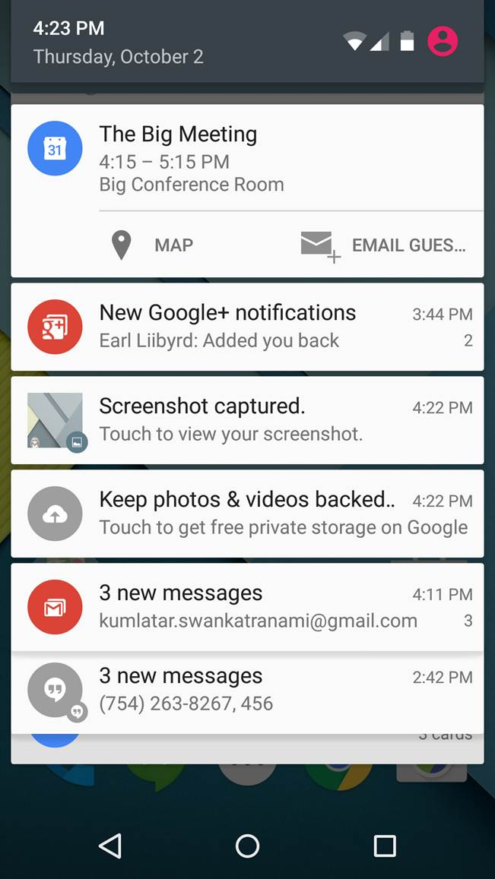
Notification
사용자에게 어플리케이션에서 발생한
이벤트를 알림
어플리케이션 UI 외부에서 메시지를 표시함
NotificationManager 클래스를 이용하여
알림을 발생 및 갱신, 취소할 수 있음

Slide 29
Notification
NotificationManager
  알림을 발생시키거나 이미 발생한 알림을 갱신,
  또는 취소할 수 있는 클래스
  관련 주요 Methods
    notify(int id, Notification notification)
    알림을 발생시키는 Method, 각 알림을 구분하기 위한 고유의 id를 부여함
    cancel(int id)
    입력받은 id의 알림을 취소함
    cancelAll( )
    현재 발생된 모든 알림을 취소함

Slide 30
Notification
Notification.Builder
  알림에 대한 UI 정보와 작업을 지정해주는 클래스
  관련 Methods
    setSmallIcon(int icon)
    알림의 아이콘을 지정할 Method
    이미지 파일을 입력하여 그 id를 전달할 수도 있음
    setContentTitle(CharSequence title)
    알림의 제목을 지정할 Method
    SetContentText(CharSquence text)
    알림의 구체적 내용을 지정할 Method

Slide 31
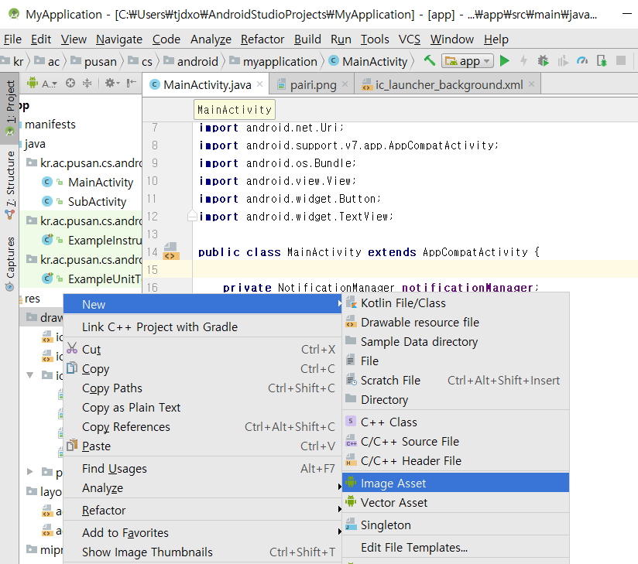
Notification 예제
알림 아이콘 만들기
  Project 마우스 오른쪽 클릭 -> New -> Image Asset

Slide 32
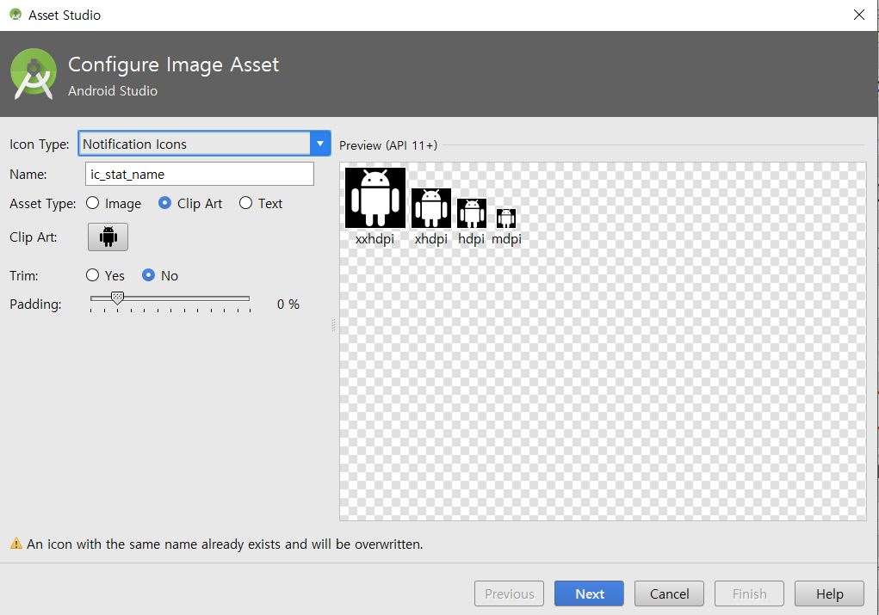
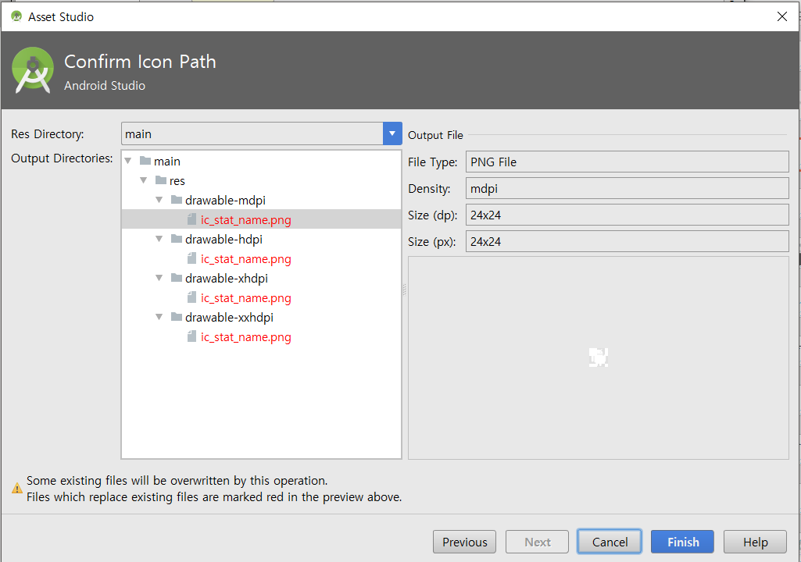
Notification 예제(cont.)
Icon Type을 Notification Icons 변경 후 이름 설정
원하는 디자인으로 변경 후 Next -> finish

Slide 33
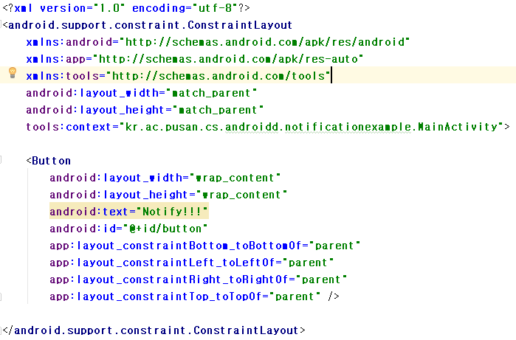
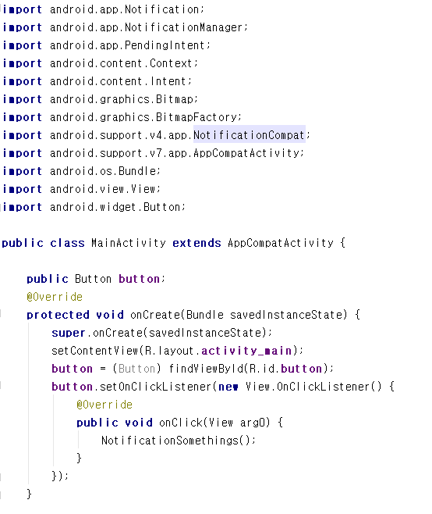
Notification 예제(cont.)
activity_main.xml
MainActivity.java

Slide 34
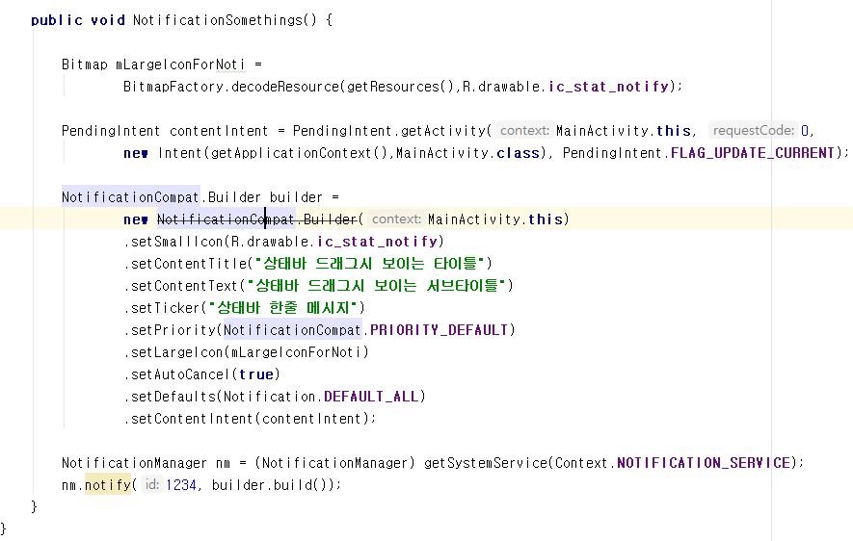
Notification 예제(MainActivity)
MainActivity.java …cont.

Slide 35
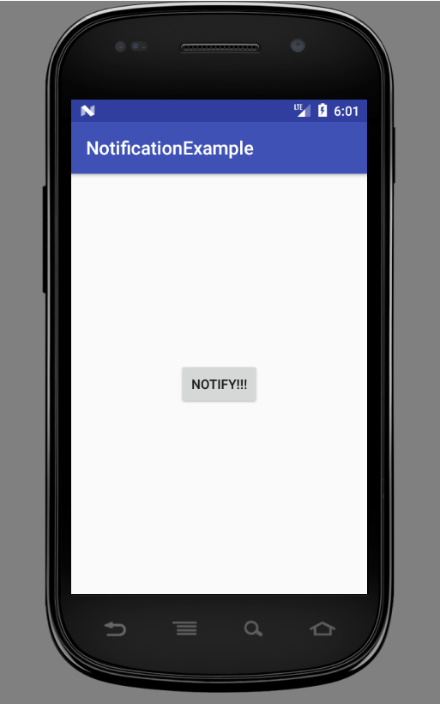
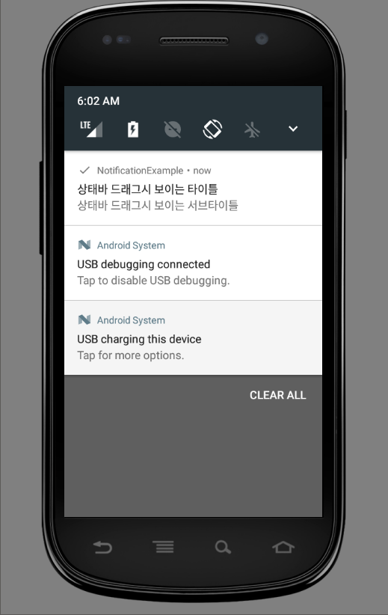
Notification 예제 실행 화면

Slide 36
Service

Slide 37
Service
Background에서 실행되는 프로세스
안드로이드에서는 대체로 Background 동작을 수행하도록 설계됨
MP3 player, 다운로드처럼 사용자의 입력과 무관하게
지속적인 처리가 필요한 경우에 사용이 용이함

Slide 38
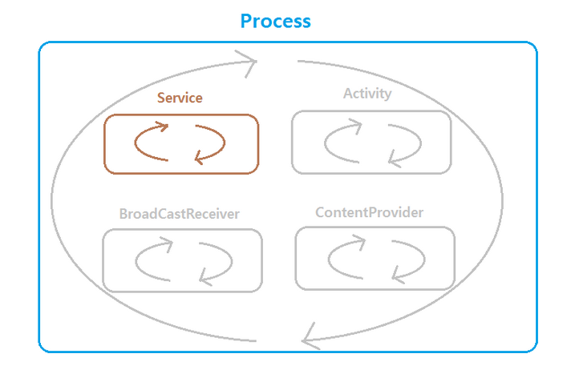
Service
StartService()
  Background에서 실행이 되는 데몬 형태의 서비스
  현재 실행중인 어플리케이션 내에서 동작을 함
  같은 프로세스 내의 다른 컴포넌트들과 유기적으로 통신
  startService()를 호출해서 서비스를 시작했다면 서비스 스스로가
  stopService()를 호출하거나 다른 컴포넌트가 stopService()를 호출할 때까지
  서비스가 계속 실행

Slide 39
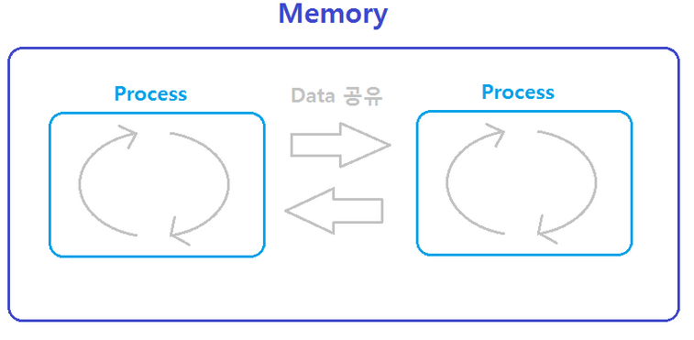
Service
BindService()
  Method를 노출시켜 화면에서 실행할 수 있도록 하는 원격 호출 인터페이스
  다른 어플리케이션과도 공유 및 통신이 가능함
  하나 이상의 컴포넌트가 bindService()를 호출해서 서비스를 시작했다면 그 서비스는 모든 연결된 컴포넌트가 연결을 해제될 때까지 지속

Slide 40
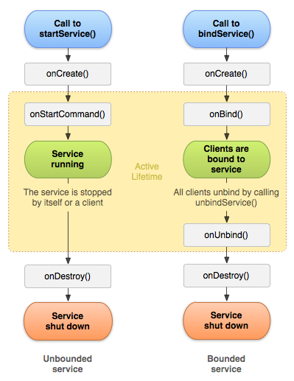
Service
서비스의 Life Cycle

Slide 41
Service
  서비스 만들기
  Service를 위한 새로운 클래스를 만들고 아래의 Method를 작성함
  void onCreate( )
    서비스가 처음 생성될 때 수행됨
  void onDestroy( )
    stopService()나 stopSelf()가 호출되어 서비스가 종료될 때 수행됨
    사용했던 자원들을 해체함

Slide 42
Service
  서비스 만들기
  Ibinder onBind(Intent intent)
    다른 컴포넌트가 bindService()를 호출하여 본 서비스와 연결을 시도할 경우 호출됨
  onStartCommand(Intent intent, int flags, int startId)

Slide 43

Service
  서비스 관리
  MainActivity에서 서비스를 시작 및 중지함
  서비스 시작하기
  서비스 중지하기
  서비스 스스로 종료하기

Slide 44
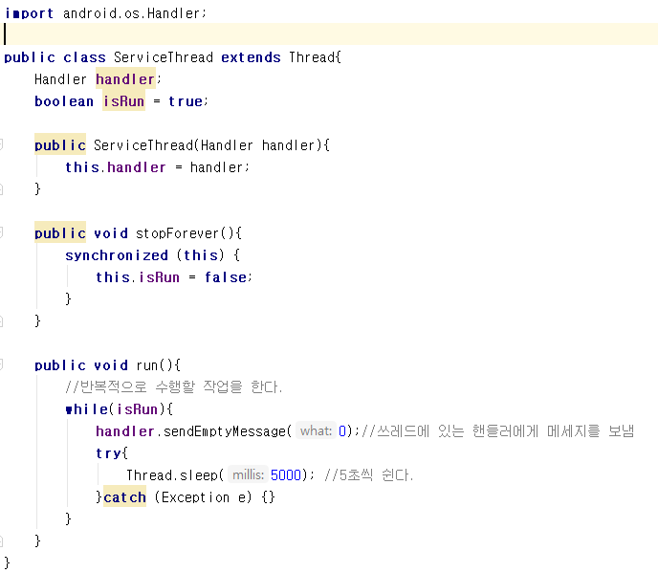
Service 예제
  예제 코드 (ServiceThread.java)
    Class를 따로 생성 (프로젝트 마우스 오른쪽 클릭 -> New -> Java Class)

Slide 45
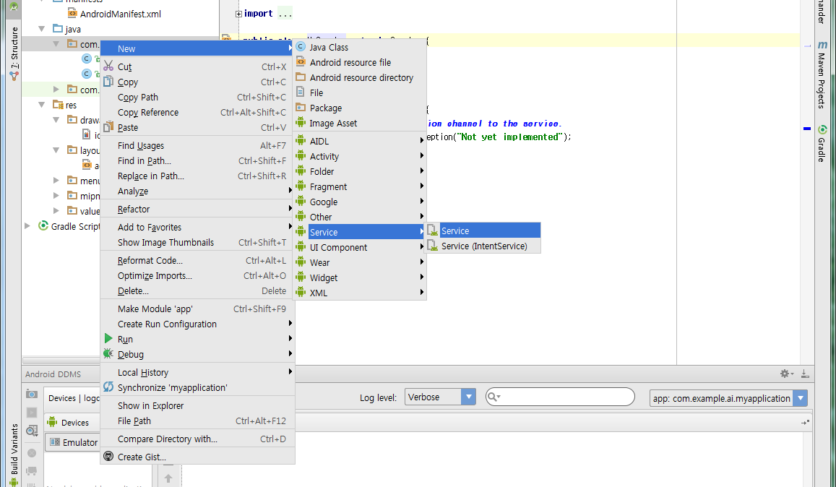
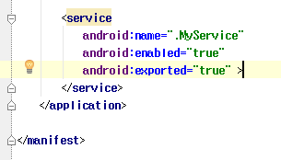
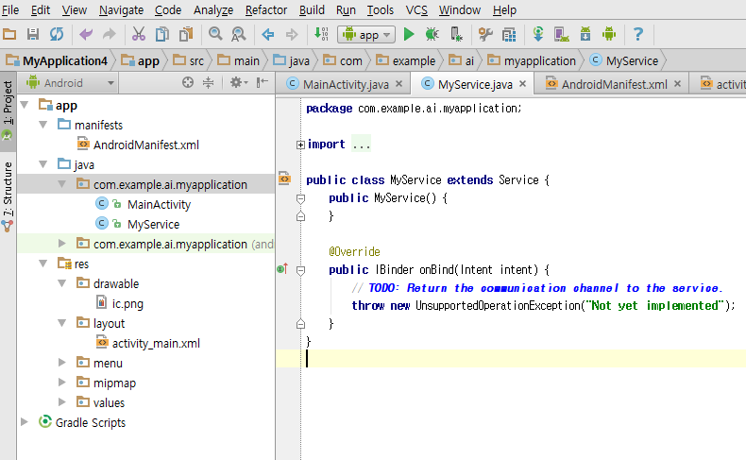
Service 예제
  서비스 만들기

Slide 46
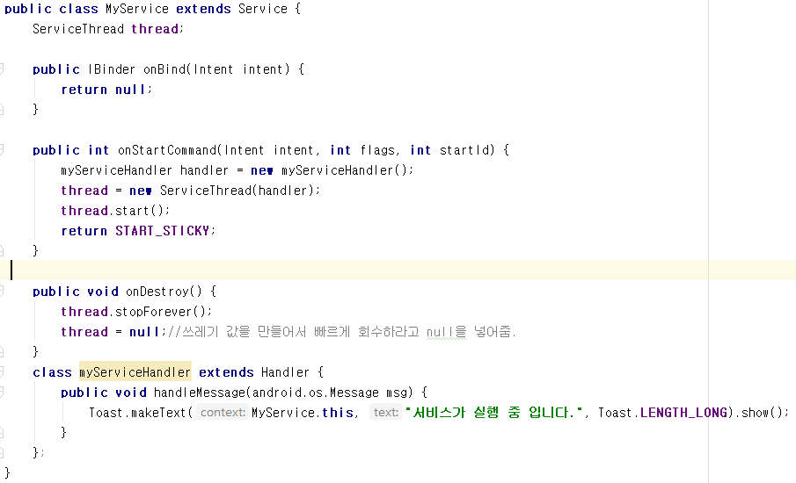
Service 예제
  예제 코드 (MyService.java)

Slide 47
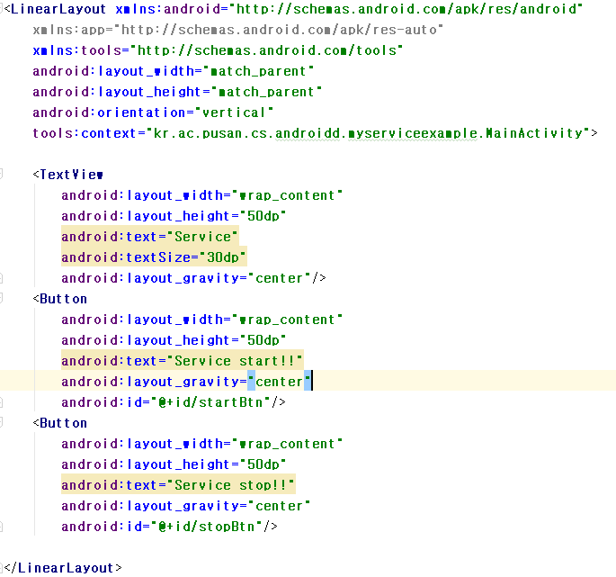
Service 예제
  예제 코드 (activity_main.xml)

Slide 48
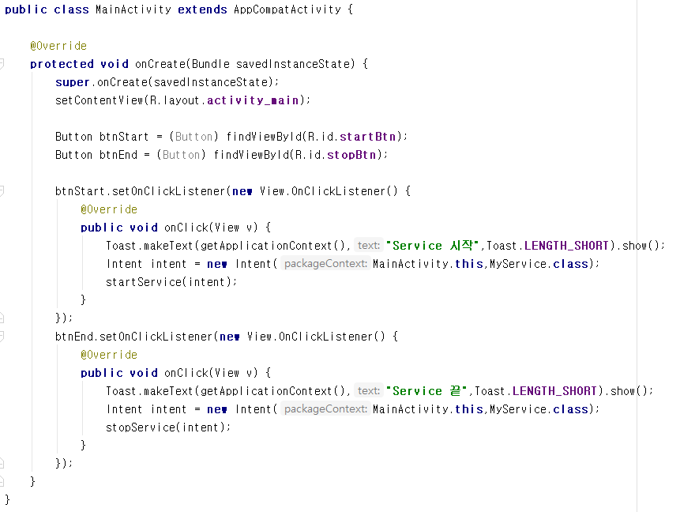
Service 예제
  예제 코드 (MainActivity.java)

Slide 49
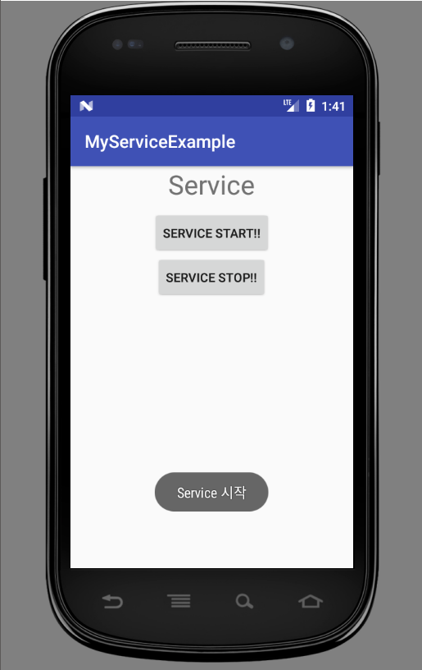
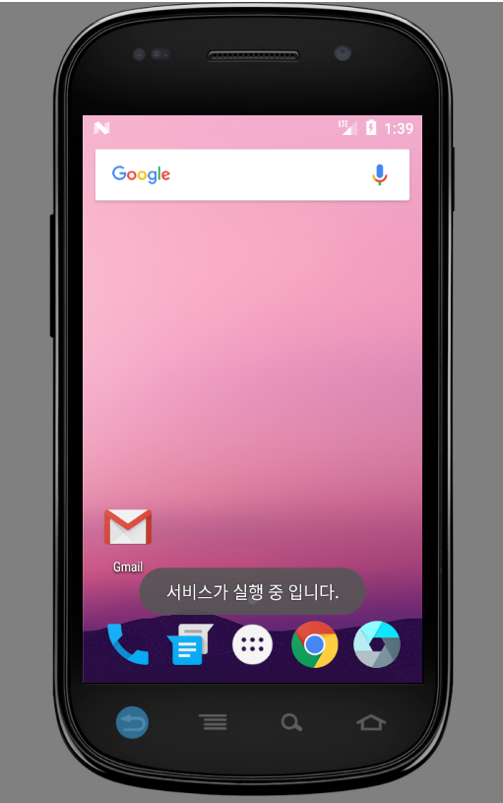
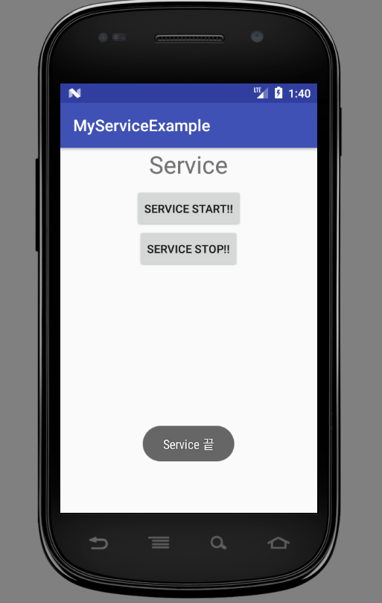
Service 예제
  실행 결과
  서비스는 어플리케이션을 종료하더라도 토스트 메시지를 띄움

Slide 50
Alarm

Slide 51
Alarm
미리 정한 시점에 지정된 시간 간격에 따라 특정 작업을 수행시키는 기능
일종의 서비스로서 어플리케이션과 독립적으로 동작
  어플리케이션이 종료된 후에도 알람은 죽지 않음
Device가 재부팅 되면 모든 알람은 취소됨

Slide 52
Alarm
AlarmManager
  알람을 발생시키거나 취소할 수 있는 클래스
  관련 Methods
    set (int type, long triggerAtTime, PendingIntent operation)
    일회성 알람을 발생시키는 Method
    setRepeating (int type, long triggerAtTime, long interval, PendingIntent operation)
    반복적인 알람을 발생시키는 Method
    long interval에 입력된 시간만큼 반복하여 알람을 수행

Slide 53
Alarm
  setInexactRepeating (int type, long triggerAtTime, long interval, PendingIntent operation)
    AlarmManager에 정의된 상수 중 하나를 사용하여 반복된 알람을 수행
    setRepeating( )처럼 정확한 간격으로 반복을 수행하진 않음
    대신 배터리 효율이 뛰어남
  cancel (PendingIntent operation)
    알람을 취소하는 Method

Slide 54
Alarm
PendingIntent
  알림에 대한 정보를 intent로 입력받아서 Broadcast로 전송하는 클래스
  일회성 알람을 발생시키는 경우
  반복적인 알람을 발생시키는 경우
    여러 알람은 2번째 매개변수로써 구분자를 두어 구분할 수 있음

Slide 55
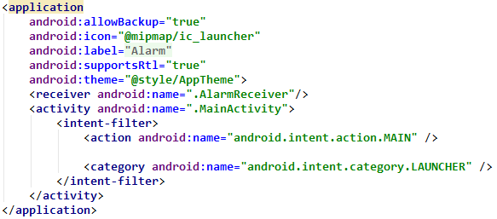
Alarm
AlarmReceiver.java
  PendingIntent를 통해 Broadcast된 알람에 대한 정보를 수신하여 처리함
  onReceive( )를 구현하여 알람에 대한 처리를 수행
  목적에 따라 여러 개의 Receiver를 만들 수도 있음
  Activity와 같은 방식으로 AndroidManifest.xml에 등록하여 사용해야함

Slide 56
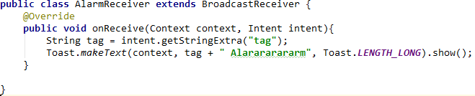
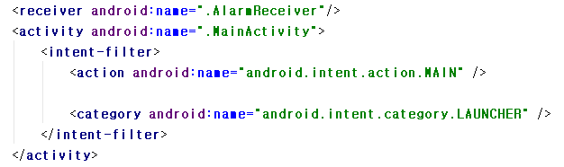
Alarm
예시 (AlarmReceiver.java)
  AlarmReceiver class 생성 후 AnroidManifest에 등록
AndroidManifest.xml

Slide 57
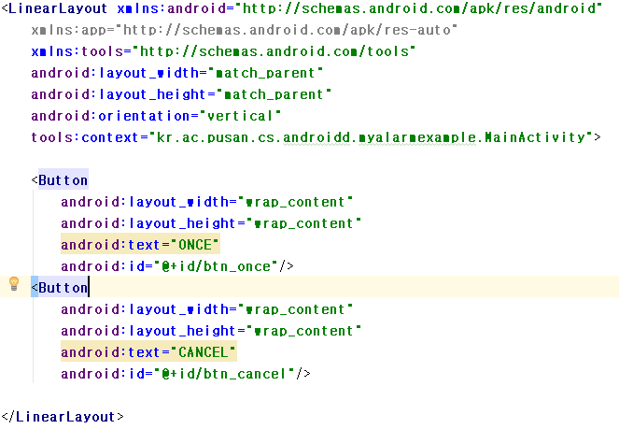
Alarm 예제
예제 코드 (activity_main.xml)

Slide 58
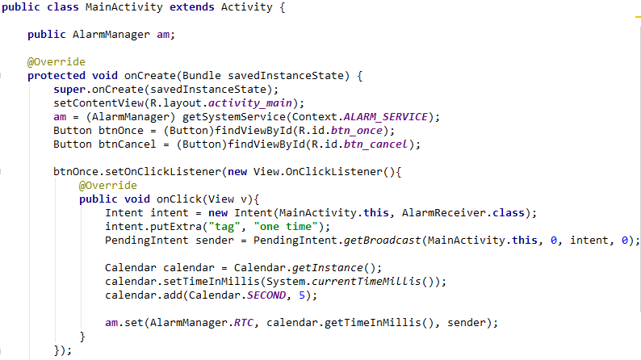
Alarm 예제
예제 코드 (MainActivity.java) (1)

Slide 59
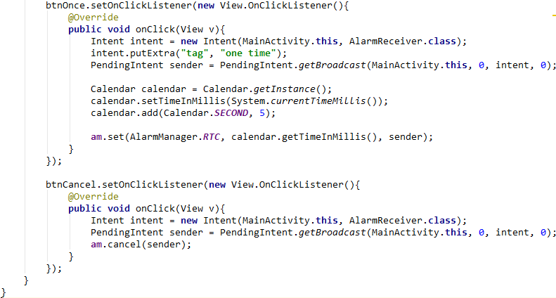
Alarm 예제
예제 코드 (MainActivity.java) (2)

Slide 60
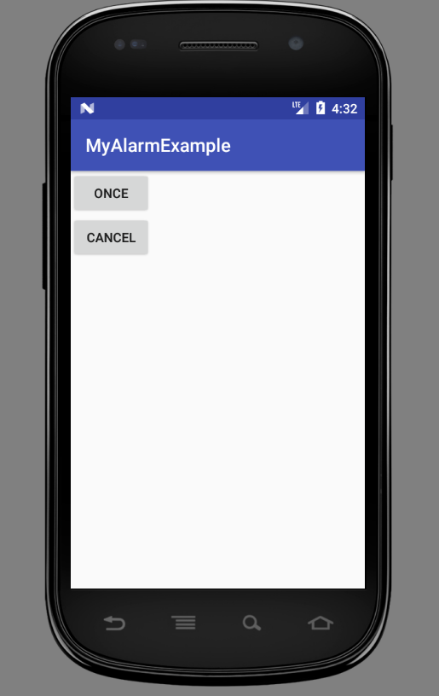
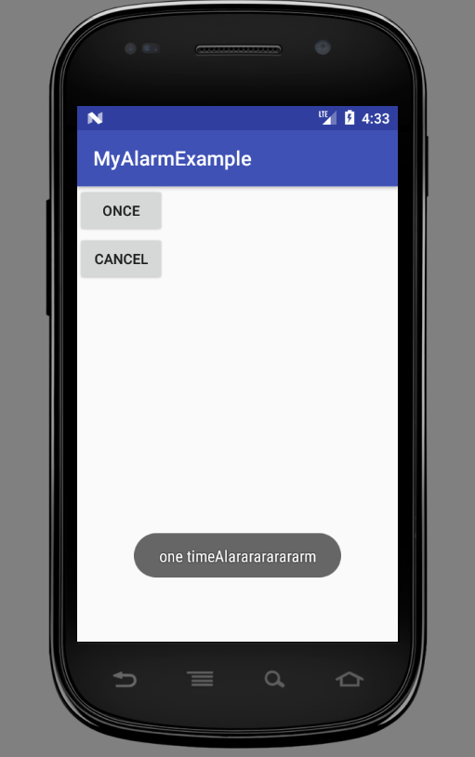
Alarm
실행 결과
5초 후

